Slide 1
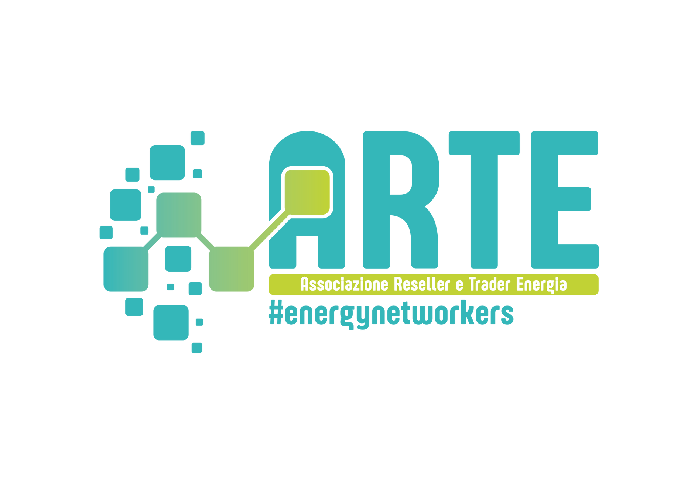
Convegno
Partenariato Pubblico-Privato e Conto Termico: Strategie dei Comuni per l’Efficientamento Energetico
presenta
“Il ruolo strategico degli operatori indipendenti sul territorio nazionale, veicolo ideale di collaborazione per gli enti locali” –
Presidente Marco Poggi D’Angelo
4 giugno 2025, Roma

Slide 2


la più grande Associazione
di resellers e traders
di energia, gas ed efficienza energetica

Slide 3




I NUMERI DI A.R.T.E. IN 4 ANNI
FATTURATO
oltre 8 Mld di fatturato aggregato
CONTATORI IN FORNITURA
oltre 2,5 milioni di contatori luce e gas
e diffusione di green technology
ADDETTI
oltre 25 mila impiegati + indotto
SOCI
184 associati
A.R.T.E. sviluppa il mercato e la concorrenza del settore energetico
attraverso commercializzazione e vendita di energia elettrica e gas e diffusione di tecnologie per l'efficienza energetica
E’ volontà dell’associazione partecipare all'elaborazione delle politiche pubbliche nel settore energetico in modo trasparente ed indipendente

Slide 4
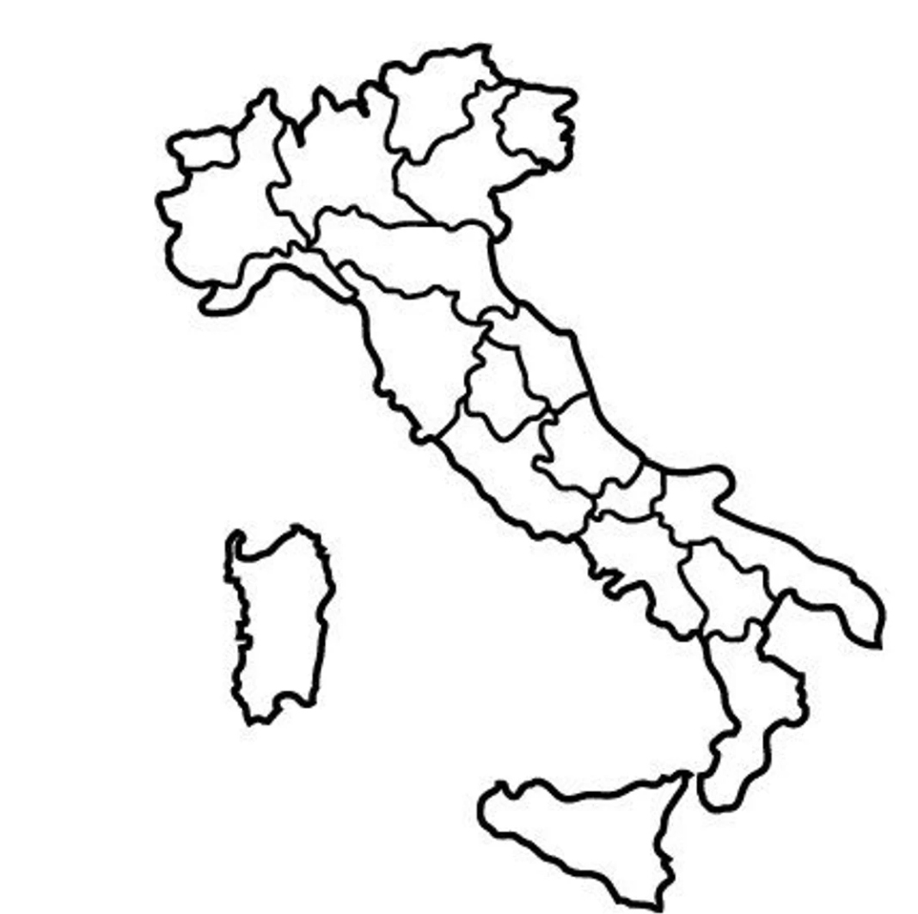
DIFFUSIONE 184 ASSOCIATI
2
15
3
20
12
8
5
11
5
3
5
25
30
15
2
5
10
8

Slide 5









IL LEGAME TRA A.R.T.E. ED EFFICIENZA EDILIZIA
Tutti gli associati sono molto attivi sul territorio
70 progetti
Comunità Energetiche
Gare per Comuni
Comunità energetiche
Esco
Imprese ATI e Consorzi
Edilizia Green (superbonus e Conto Termico 3.0)

Slide 6

Domani 5 giugno è l’Earth Overshoot Day 2025
Domani l’umanità avrà consumato tutte le risorse naturali rigenerabili nell’anno 2025. Poi, attingeremo a risorse sottraendole agli anni successivi e quindi alle future generazioni. IMPOVERIREMO IL PIANETA
Overshoot day 2025 per l’Europa è stato 29 aprile
Overshoot day 2025 per l’Italia è stato il 6 maggio, giorno in cui il nostro Paese ha superato il limite di rigenerazione delle risorse, calcolato in base ai consumi di beni e servizi e alle risorse disponibili sul territorio per il 2025.
Fonte: centro di ricerca “Global Footprint Network”,
https://www.snpambiente.it

Slide 7
Grazie
Per informazioni: info@assoperatori.it
www.assoperatori.it

